Slide 1
Информационная система «Казначейство-клиент»

Slide 2
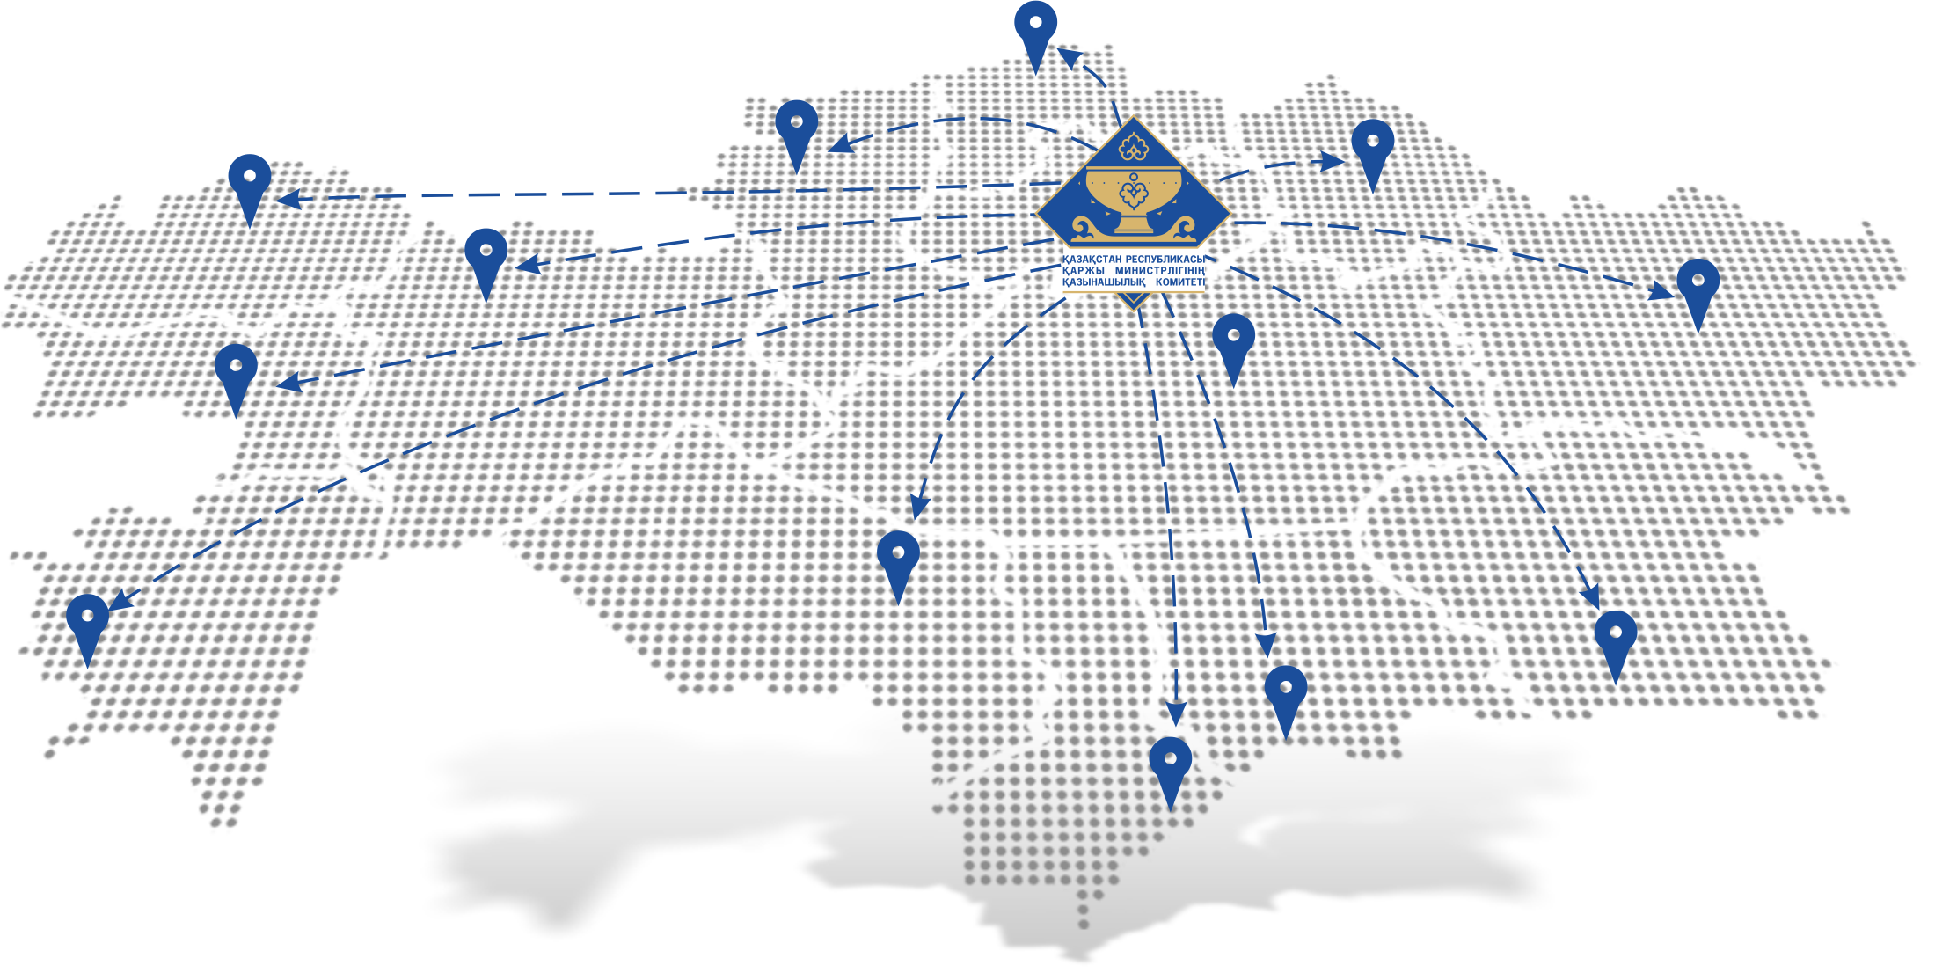
Информационная система «Казначейство-клиент»
Информационная система «Казначейство-клиент»
внедрена на всей территории Республики Казахстан
Обслуживаются:
Более 12 232 ГУ,
в том числе 2442 ГУ Аппарат акима сельского округа, села, поселка, города районного значения.
Внедрена с 2011 года

Slide 3
Информационная система «Казначейство-клиент»
Текущая схема работы системы
(Обработка документов до 8 рабочих часов)
Электронно
цифровая подпись
ГУ /СКС
Территориальный орган казначейства
Информационная система «Казначейство- клиент»
Отдел предварительного контроля
Отдел утверждения

Slide 4
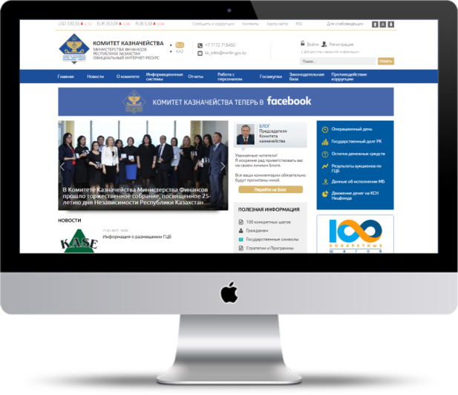
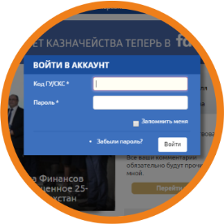
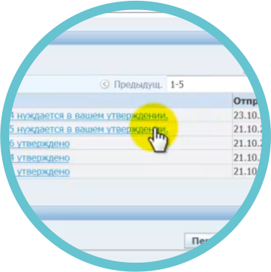
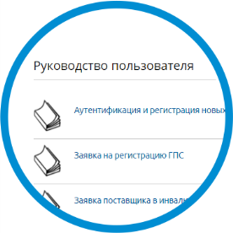
Необходимая информация для пользователей ИС «Казначейство-клиент» размещенная на официальном сайте Комитета казначейства (kazyna.gov.kz)
На сайте Комитета казначейства
имеются следующие разделы
и сервисы:
Раздел «Руководство пользователя»*
Раздел «Видео уроки»*
Сервис «Вопросы и ответы»
Раздел «Часто задаваемые вопросы»
Раздел «Для начинающих бухгалтеров»
Раздел «Термины»
Раздел «Методические рекомендации»
Раздел «Сбор предложений»
Блок «Онлайн-оповещение пользователей»
* Информация «Руководство пользователя» и «Видео уроки»
доступна только для ГУ/СКС которые прошли авторизацию на сайте.

Slide 5
Бюджетная система Республики Казахстан
I Уровень
Республиканский бюджет - 1
II Уровень
Областной бюджет – 14
Бюджет города республиканского значения – 1
Бюджет столицы - 1
III Уровень
Бюджет района – 160
Бюджет городов областного значения - 37
Реализуется IV уровень бюджета в 2 этапа: первый этап с количеством населения более 2000 чел. – с 2018 года, второй этап с 2020г - повсеместно.
IV Уровень
Бюджеты сельского округа, села, поселка, города районного значения – 2442

Slide 6
Обслуживание МСУ как есть в ТПК
КЦМР*
*КЦМР – Казахстанский центр межбанковских
Расчетов Национального Банка РК
ФЛ
ЮЛ
БВУ
Зачисление на счета МСУ
Аренда гос. имущества
Добровольные сборы
Плата за рекламу
Штрафы
Иные источники
Трансферты
Комитет казначейства
Кол-во органов МСУ
по республике - 2442
ОРГАН МСУ
Расходы по решению собрания местного сообщества:
Функц-ие аппарата акимов
обеспечение санитарии населенных пунктов;
организация водоснабжения населенных пунктов;
Счета к оплате
Поставщики
товаров и услуг
Районные органы казначейства
Поставщики
товаров и услуг

Slide 7
Действующая схема финансирования органов МСУ.
Действующая схема финансирования расходов аппаратов акимов города районного значения, поселка, села, сельского округа
Районный бюджет
Аппараты акимов
МСУ (города районного значения, сельские округа, села, поселки) не имеют собственного бюджета и финансируются из районного бюджета по 19 бюджетным программам
19 бюджетных программ
(в 2016 году 94,8 млрд. тенге)
Бюджетный счет
(19 программ)
Поступления
местных налогов
трансферты
Контрольный счет наличности (КСН)
(за 2016 год. 7,3 млрд. тенге)
С 2013 г.
Собственные доходы
С апреля 2015 г.
ИПН с доходов, не облагаемых у источников выплаты
налог на имущество физических лиц
налог на транспортные средства физических лиц
Налог на транспортные средства с юридических лиц
земельный налог с физических лиц на земли населенных пунктов
земельный налог с юридических лиц на земли населенных пунктов
плата за размещение наружной рекламы
штрафы за административные правонарушения
сдача в аренду коммунального имущества, переданного в управление сельским акимам
добровольные сборы физических и юридических лиц
!
Средства КСН распределяются сходом и собранием местного сообщества

Slide 8
Видение реализации проекта. Внедрение самостоятельного бюджета МСУ в ИС казначейства
КЦМР*
*КЦМР – Казахстанский центр межбанковских
Расчетов Национального Банка РК
ФЛ
ЮЛ
БВУ
ИПН с доходов
Налог на имущество с физ.лиц
Налог на транспорт с физ.лиц
Налог на транспорт с юр.лиц
Земельный налог с юр. лиц, на земли населен. пунктов, земельный участок которых находится в городе районного значения, поселке, селе;
Земельный налог с физ. лиц, на земли населен. пунктов, земельный участок которых находится в городе районного значения, поселке, селе;
Деньги зачисляются на единый сборный счет поступлений
KZ24070105KSN0000000
Комитет казначейства
Увеличение ГУ около 10 000
Маслихат МСУ
Школа
Больница
Детский сад
ОРГАН МСУ (АБП)
ГУ
ГУ
Открытие новых ГУ
1. Сводные планы поступлений и финансирования по платежам, СПФ по обязательствам
- Увеличение кол-ва транзакций
Задействованы все БП ИС К2
2. Справки на внесение изменений в сводные планы поступлений и финансирования по платежам СПФ по обязательствам
- Открытие КСН бюджетов местного самоуправления
- Увеличение нагрузки на ИС
Рост кол-ва обрабатываемых документов
3. ИПФ по платежам и обязательствам
Потребность в увеличении серверного оборудования
4. Справки на внесение изменений в ИПФ по платежам и по обязательствам
- Увеличение кол-ва ведения досье и соглашений ЭЦП
Выдача всех видов отчетности
РУК
5. Заявка на регистрацию ГПС
6. Счета к оплате

Slide 9
Процесс исполнения бюджета по поступлениям
КЦМР
Физ. лицо
Юр. лицо
Все суммы по поступлениям в бюджет зачисляются на КСН сборного счета поступлений
KZ24070105KSN0000000
Распределение поступлений в бюджет осуществляется по нормативам распределения поступлений в бюджет между республиканским и местными бюджетами
По БИН органов государственных доходов ИИСК определяет Код налогового органа, куда должна зачисляться сумма
ИИСК
(Распределение 1 этап)
Республиканский бюджет
Местные бюджеты
КСН Национального фонда
КСН Таможенного союза
После завершения процедуры распределения, Комитетом казначейства МФ РК формируются выходные формы и направляются Комитету государственных доходов МФ РК
(Распределение 2 этап)
Областной бюджет, бюджет города респуб.значения, столицы
Бюджет района
По нормативу районного бюджета «Налог на транспорт.средства с юр и физ лиц» осуществляется 100% на районный бюджет
(Распределение 3 этап)
Районный бюджет (города областного значения)
Бюджет города районного значения, села, поселка, сельского округа
После внедрения 4 уровня бюджета МСУ, второй этап распределения будет осуществляться до бюджета сельского округа

